Slide 1


Toán
(Tiết 2)

Slide 2

2
a) Quan sát bảng số liệu thống kê:

Slide 3
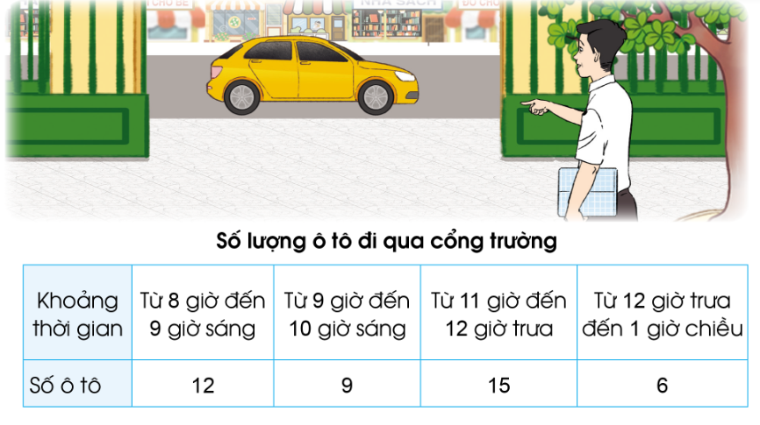
b) Đọc bảng cho trên và trả lời các câu hỏi:
- Có bao nhiêu ô tô đi qua cổng trường từ 8 giờ đến 9 giờ sáng?
- Có bao nhiêu ô tô đi qua cổng trường từ 12 giờ trưa đến 1 giờ chiều?
- Số ô tô đi qua cổng trường trong khoảng thời gian nào là nhiều nhất?
- Số ô tô đi qua cổng trường trong khoảng thời gian nào là ít nhất?
- Trong khoảng thời gian nào chỉ có 6 ô tô đi qua cổng trường?

Slide 4
b) Đọc bảng cho trên và trả lời các câu hỏi:
- Có bao nhiêu ô tô đi qua cổng trường từ 8 giờ đến 9 giờ sáng?
Có 12 ô tô đi qua cổng trường từ 8 giờ đến 9 giờ sáng.

Slide 5
b) Đọc bảng cho trên và trả lời các câu hỏi:
- Có bao nhiêu ô tô đi qua cổng trường từ 12 giờ trưa đến 1 giờ chiều?
Có 6 ô tô đi qua cổng trường từ 12 giờ trưa đến 1 giờ chiều.

Slide 6
b) Đọc bảng cho trên và trả lời các câu hỏi:
- Số ô tô đi qua cổng trường trong khoảng thời gian nào là ít nhất?
Số ô tô đi qua cổng trường trong khoảng 12 giờ trưa đến 1 giờ chiều là ít nhất.

Slide 7
b) Đọc bảng cho trên và trả lời các câu hỏi:
- Số ô tô đi qua cổng trường trong khoảng thời gian nào là nhiều nhất?
Số ô tô đi qua cổng trường trong khoảng 11 giờ đến 12 giờ trưa là nhiều nhất.

Slide 8
b) Đọc bảng cho trên và trả lời các câu hỏi:
- Trong khoảng thời gian nào chỉ có 6 ô tô đi qua cổng trường?
Trong khoảng thời gian từ 12 giờ trưa đến 1 giờ chỉ có 6 ô tô đi qua cổng trường.

Slide 9
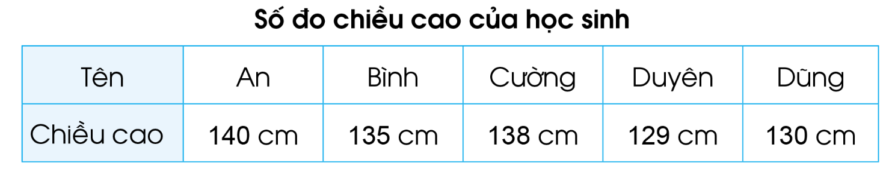
3
a) Quan sát bảng số liệu thống kê:

Slide 10
b) Đọc bảng cho trên và trả lời các câu hỏi:
- Chiều cao của bạn Bình là bao nhiêu xăng-ti-mét?
- Trong năm bạn trên, bạn nào cao nhất, bạn nào thấp nhất?
- Bạn cao nhất cao hơn bạn thấp nhất bao nhiêu xăng-ti-mét?
- Bạn nào cao hơn bạn Duyên và thấp hơn bạn Cường?

Slide 11
b) Đọc bảng cho trên và trả lời các câu hỏi:
- Chiều cao của bạn Bình là bao nhiêu xăng-ti-mét?
Chiều cao của bạn Bình là 135 cm.

Slide 12
b) Đọc bảng cho trên và trả lời các câu hỏi:
- Trong năm bạn trên, bạn nào cao nhất, bạn nào thấp nhất?
Trong năm bạn trên: bạn An cao nhất, bạn Duyên thấp nhất.

Slide 13
b) Đọc bảng cho trên và trả lời các câu hỏi:
- Bạn cao nhất cao hơn bạn thấp nhất bao nhiêu xăng-ti-mét?
Bạn cao nhất (bạn An) cao hơn bạn thấp nhất (bạn Duyên) là:
140 – 129 = 11 (cm)

Slide 14
b) Đọc bảng cho trên và trả lời các câu hỏi:
- Bạn nào cao hơn bạn Duyên và thấp hơn bạn Cường?
Bạn Bình và bạn Dũng cao hơn bạn Duyên và thấp hơn bạn Cường

Slide 15
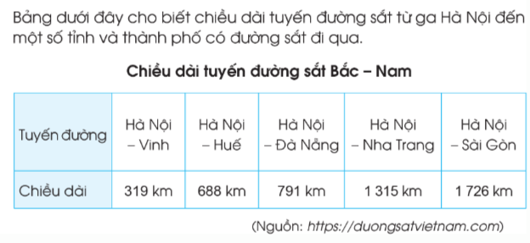
4
Tuyến đường sắt Bắc – Nam hay tuyến đường sắt Thống Nhất là tuyến đường sắt bắt đầu từ Thủ đô Hà Nội và kết thúc tại Thành Phố Hồ Chí Minh.

Slide 16
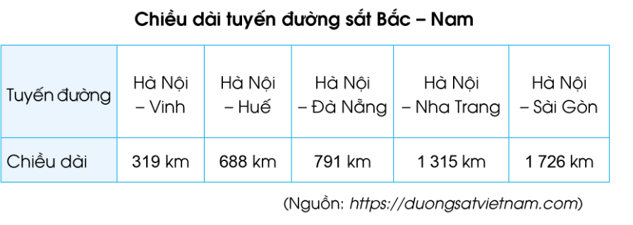
Đọc bảng trên và trả lời các câu hỏi:
a) Tuyến đường sắt Hà Nội – Sài Gòn dài bao nhiêu ki-lô-mét?
b) Tuyến đường sắt Huế – Đà Nẵng dài bao nhiêu ki-lô-mét?
c) Tuyến đường sắt Hà Nội – Sài Gòn dài hơn tuyến đường sắt Hà Nội – Vinh bao nhiêu ki-lô-mét?

Slide 17
Đọc bảng trên và trả lời các câu hỏi:
a) Tuyến đường sắt Hà Nội – Sài Gòn dài bao nhiêu ki-lô-mét?
Tuyến đường sắt Hà Nội – Sài Gòn dài 1 726 ki-lô-mét.

Slide 18
Đọc bảng trên và trả lời các câu hỏi:
b) Tuyến đường sắt Huế – Đà Nẵng dài bao nhiêu ki-lô-mét?
- Tuyến đường sắt Hà Nội - Huế dài: 688 ki-lô-mét.
- Tuyến đường sắt Hà Nội – Đà Nẵng dài: 791 ki-lô-mét.
Tuyến đường sắt Huế – Đà Nẵng dài 791 – 688 = 103 (km)

Slide 19
Đọc bảng trên và trả lời các câu hỏi:
c) Tuyến đường sắt Hà Nội – Sài Gòn dài hơn tuyến đường sắt Hà Nội – Vinh bao nhiêu ki-lô-mét?
Tuyến đường sắt Hà Nội – Sài Gòn dài hơn tuyến đường sắt Hà Nội – Vinh là: 1 726 – 319 = 1 407 (km).

